Slide 1

Intelldata consulting
analyze, optimize, repeat
John Budnik, Dion Hoxha, Giuliano Troia Sanso, Luca Weinmann

Slide 2



E-Taxis!
173.000.000 Daten
Big Data Analysen
Notes:
sind zu dem Ergebnis gekommen dass es das ist.

Slide 3




Positionieren der Autos im Norden von NYC
Positionieren der Taxis in Hotspot Regionen
Niedrige Durchschnittsgeschwindigkeit in NYC
Die meisten Fahrten in NYC sind kürzer als 5 Meilen
Notes:
Hier können Sie unsere Erkenntnisse sehen mit dem Ziel ihnen direkt die Wichtigen Informationen zu geben.
Flogende Erkenntnisse haben wir gemacht.
Im Folgeenende Teil werden wir näher auf diese und deren Wert eingehen.

Slide 4
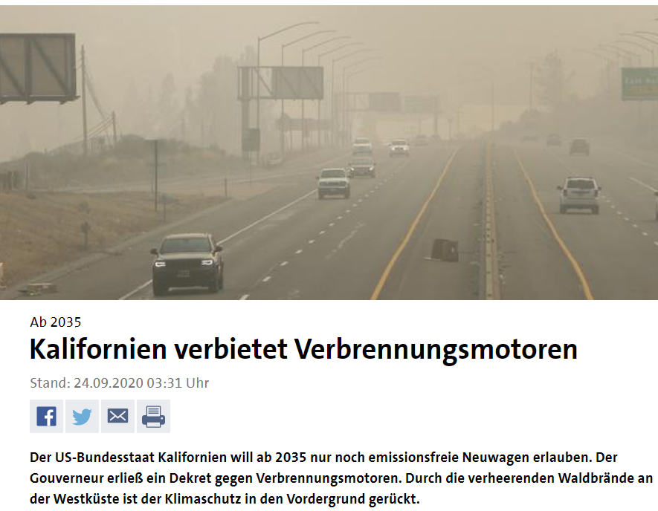
Einfluss des Klimawandels
KALIFORNIEN ALS VORREITER BEIM KLIMASCHUTZ
https://www.tagesschau.de/ausland/verbrennungsmotoren-verbot-kalifornien-101.html
Notes:
Um unsere Idee den Umstieg von Verbrenner-Taxis auf E-Autos darzustellen, gehen wir auf die verschiedene Gründen ein, die uns zu dieser Idee geführt haben.
Einer dieser Gründe ist der Einfluss des Klimawandels.
Wie wir in diesem Bericht der Tagesschau sehen können, vierbietet Kalifornien Vebrennungsmotoren
Ab 2035 nur noch emissionsfreie Neuwagen erlaubt
Der Grundhierfür sind die verheerenden Waldbrände an der Westküste wodurch der Klima schutz in den Vordergund gerückt ist.
Kalifornien dient beim Klimaschutz als Vorreiter für andere US-Staaten aber auch für andere Länder der Welt. Darauf gehen wir gleich noch genauer ein.

Slide 5




Einfluss des Klimawandels: Strafzahlungen der Autohersteller
Hersteller | Flottenwert 2018 (g CO₂/km) | Grenzwert 2021 (g CO₂/km) | Hochrechnung für 2021 (g CO₂/km) | Drohende Strafzahlungen (in Mio. €)
 | 121,1 | 96,6 | 109,3 | 4.504
 | 125,4 | 92,8 | 119,8 | 2.641
 | 122,7 | 96,6 | 112,8 | 1.456
Hochrechnungen von PA Consulting Group
TRANSFORMATION DER AUTOMOBILINDUSTRIE
Notes:
Der Klimawandel hat auch einen Einfluss auf die Automobilindustrie.
Autohersteller verfehlen heute schon ihre vorgesetzten Emissionsrichtlinien.
Grund dafür sind die Verbrennungsmotoren wie Benzin- und Dieselmotoren.
Deswegen müssen die Autohersteller Strafzahlungen in Millardenhöhe zahlen. Zum Bsp. VW,…
Die Folge ist, dass die größten Autohersteller in die E-Mobilität investieren und Verbrenner nicht die Priorität Nr.1 darstellen -> Es kommt aktuell einer Transformation der Automobilbranche hin zur E-mobilität.
Für ihr Unternehmen ergibt sich nun die Chance, in die Zukunft von morgen zu investieren und ihren Konkurrenten einen Schritt vorraus zu sein. Wie genau das aussehen soll, erklären wir im weiteren Verlauf der Präsentation
Logos
VW: https://commons.wikimedia.org/wiki/File:Volkswagen_logo_2019.svg
Fiat-Chrystler: https://commons.wikimedia.org/wiki/File:Logo_Fiat_Chrysler_Automobiles.png
Ford: https://de.wikipedia.org/wiki/Datei:Ford.svg

Slide 6


Einfluss des Klimawandels: CARB und DriveClean
CARB: https://ww2.arb.ca.gov/ ; Drive Clean: https://driveclean.ca.gov/
Notes:
Verantwortlich für die Transformation innerhalb der Automobilbranche und den eben wähnten Verbot für Verbrennungsmotoren ist unteranderem eine Regierungskommission namens CARB verantwortlich.
Das California Air Resources Board (CARB) und besonders für ihre Strengen Emissionsrichtlinien bekannt, die von anderen Ländern der Welt übernommen werden.
•Die Ziele sind die Verbesserung der Luftqualität
•und damit die Vermeidung von Luftverschmutzung
Neben den Emissionsrichtlinien hat CARB das DriveClean Programm eingeführt, welches Personen und Unternehmen, wie Ihres, jetzt schon belohnt, dass Sie auf die E-Mobilität umgestiegen sind.

Slide 7

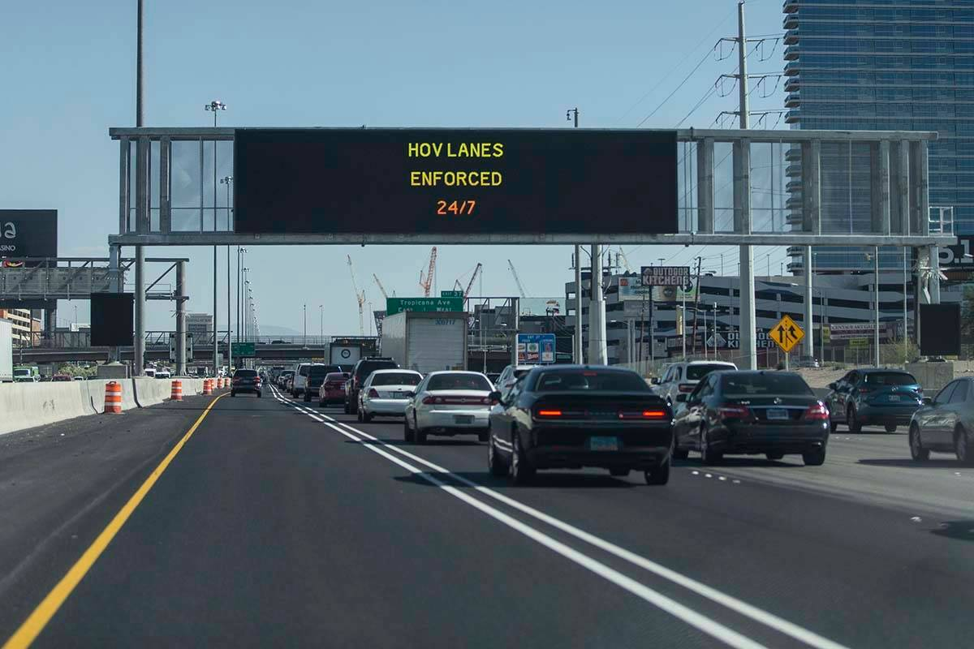

Subventionen beim Kauf von E-Autos in NYC
Bis zu 2.000$ Rabatt beim Kauf eines E-Autos
Bis zu 7.500$ Federal Tax Credit
Clean Pass -> Nutzung HOVL
https://www.nyserda.ny.gov/All-Programs/Programs/Drive-Clean-Rebate/How-it-Works
Notes:
•Beispiel hierfür sind die verschieden Subventionen für E-Autos, auf dieser Folie explizit für ihr Fahrgebiet in NYC dargestellt.
•Rabatt wird direkt beim Kauf abgezogen
•Federal Tax Credit, bedeutet das die Steuerschuld um diesen Betrag gesenkt wird. Hat man eine Steuerschuld von bspw. 5000$ wird der FTC eingerechnet, für e-Autos bis zu 7.500$. Das bedeutet, dass man von der Finanzbehörde in diesem Beispiel 2500$ Rückerstattet bekommt
•E-Fahrzeuge erhalten auch den Clean Pass.
• Dieser Erlaubt die Nutzung von der High Occupancy Vehicle lane. Das ist die Fahrspur link im Bild. Min. 3 Personen eigentlich. E-Autos dürfen sie auch so nutzten
•https://www.reviewjournal.com/local/traffic/hov-lane-restriping-occurring-on-multiple-overnights-this-week-in-las-vegas-2030948/https://www.reviewjournal.com/local/traffic/hov-lane-restriping-occurring-on-multiple-overnights-this-week-in-las-vegas-2030948/

Slide 8

Unser Versprechen
Den Wandel hin zur E-Mobilität sehen wir nicht als Gefahr für Ihr Unternehmen, sondern als Chance Ihren Gewinn zu steigern und Ihr Unternehmen so schnell wie möglich für die Zukunft zu wappnen, bevor es Ihre Konkurrenten machen
https://www.istockphoto.com/de/vektor/geld-steigender-gewinn-cash-vector-illustration-gm1166173824-321136464

Slide 9
Vorteil e-Autos bei Kurzstrecke
E-Autos sind effizienter bei Kurzstreckenfahrten
Kein Warm laufen
Kein Verschleiß von Getriebe und Kupplung
Rekuperation im Stadtverkehr
-> Analyse nach Distanz, Payment per Drive und Payment Amount
Notes:
Ein Vorteil für E-Autos in ihrem Unternehmen ist, dass E-Autos effizienter bei Kurzstreckenfahrten sind.
Kein Warm laufen -> damit meiden wir, dass unnötige Abgase in die Luft kommen
Kein Verschleiß von Getriebe und Kupplung -> geringere Wartungskosten bei E-Fahrzeuge
Rekuperation im Stadtverkehr -> durch ständiges Abbremsen wird die Batterie geladen und im Stadtverkehr wird im Stand keine unnötige Energie verbraucht
Nun haben wir unseren Datenbestand nach der Distanz der Fahrten, dem Payment per Drive(durchschn. Einahmen pro Fahrt) und dem Payment Amount(Gesamteinahmen) analysiert, um herauszufinden, bei welcher Distanz der meiste Umsatz generiert wird und ob sich Fahrten über 30 bzw. 50 meilen lohnen?

Slide 10
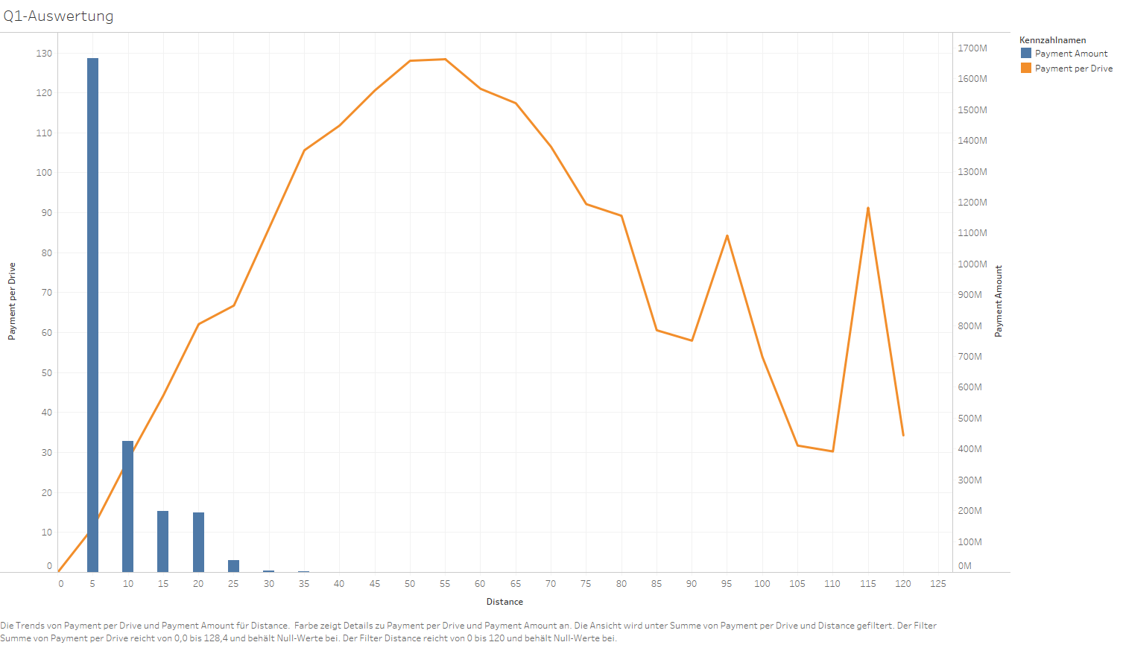
Auswertung nach Distanz, Payment per Drive und Payment Amount (Q1)
Notes:
Nochmal zu Datenbasis: Alle 173.Mio Datensätze von alle Fahrten in NYC; wir haben die Distanz in 5 MeilenSchritten vorgelegt und dann ausgewertet wie die durchschnittliche Einnahme pro Fahrt und die gesamt Einnahmen aller Fahrten bei dieser vorgegeben Streckenlänge in Meilen ist.
Balkendiagramm in Blau stellt die Gesamteinahmen dar; das Liniendiagramm in Organge stellt die durchsch.Einnahmen pro Fahrt dar
Wir sehen, dass Fahrten bei 50 und 55 Miles das meiste Geld pro Fahrt generieren, die Anzahl dieser Fahrten aber vernachlässigbar ist,
Denn die mit Abstand am gefahrenen meisten Fahrten finden bis zu 5 Miles statt.

Slide 11
Auswertung nach Distanz, Payment per Drive und Payment Amount (Q1)
Potential für E-Auto
Notes:
•Anders dargestellt bedeutet, dass 65% des umsatztes bis 5 miles und 80% des Umsatztes bis 10 miles generiert werden; Fahrten ab 30 miles sind vernachlässigbar
•Diese Auswertung bestätigt das Potential in ihrem Unternehmen, das durch E-Autos die Kosten für Kurzstreckenfahrten minimiert werden um somit den Gewinn zu steigern

Slide 12
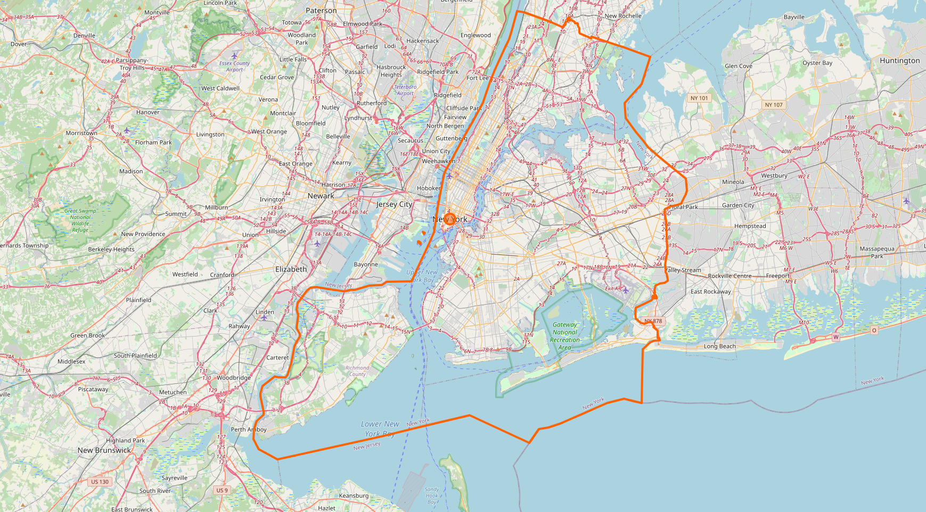

40.711109
Notes:
Um die Auslastung ihrer Taxis zu maximieren nutzen wir unsere big data alghorithmen um herauszufinden ob es besser ist die Taxis im Nordern oder im Süden von NYC zu positionieren. Hier sehen sie die Karten von NYC welcher wir in Norden & Süden aufgeteilt haben an Breitengrad 40,71

Slide 13
Taxiverkehr auf den Norden NYC fokussieren (Q2)
Notes:
Nach Auswertung der Daten konnten wir feststellen dass wie Sie hier sehen 92% der Taxis im Norden von Neq York City starten. Nur ganze 7 % der Taxis starten im Süden
Somit können wir Ihnen eine verbesserte Tourenplanung für ihre Taxis bieten. Wir nahmen diese Informationen und können Ihnen nun noch detaillierte Daten bieten ->
//Wir haben herausgefunden dass 93% aller Taxis in New York City im Norden starteten ⇒ um ihre Taxis möglichst gut auszulasten ist die Positionierung der Flotte im Norden außerst Empfehlenswert.

Slide 14
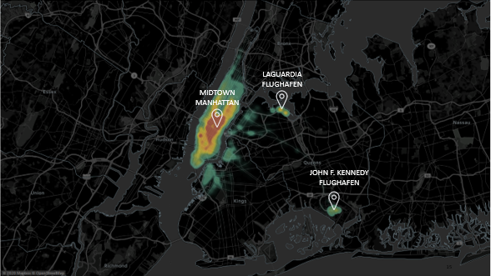
Verteilung der Startpunkte in NYC (CQ)
Hotspots
Midtown Manhattan
Flughafen La Guardia
Flughafen John F. Kennedy
Notes:
Wir haben die Verteilung der Startpunkte ermittelt und somit hotspots gefunden.
Diese Grafik gibt ihnen Informationen über
Platzierung der Ladestationen
Potential besser ausschöpfen
Weniger Leerfahrten

Slide 15
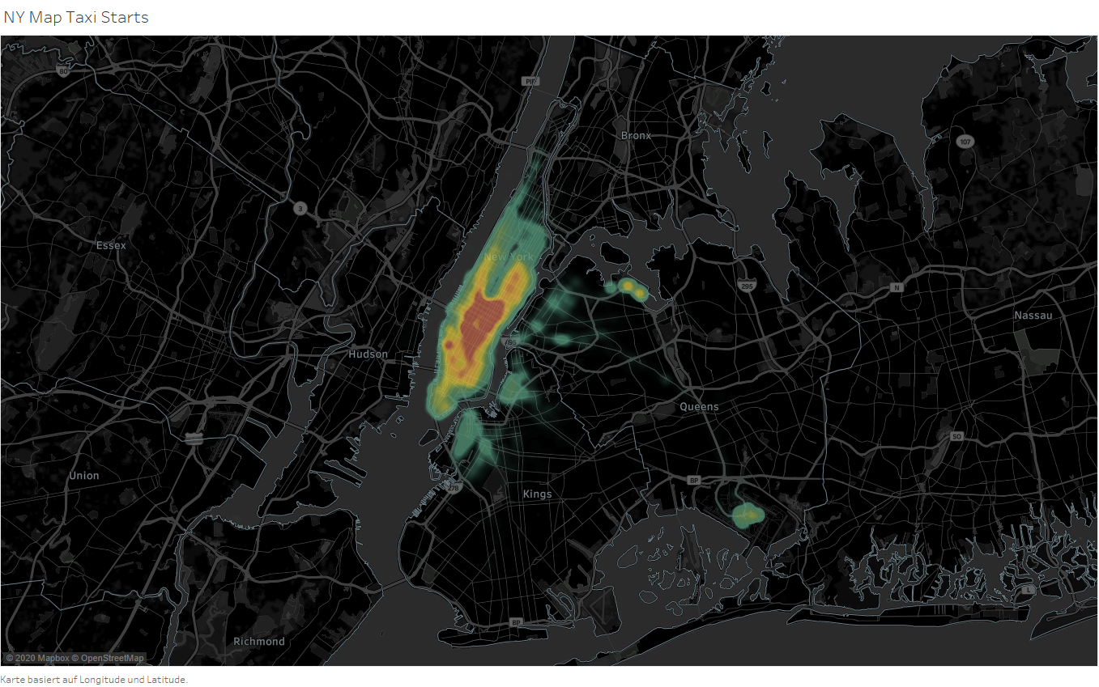

LaGuardia Flughafen
Midtown Manhattan
John F. Kennedy Flughafen
Notes:
Folgende Hotspots haben wir ermittelt: Midtown Manhattan, den Flufhafen LaGuardia und den Flughafen John F. Kennedy. Diese Informationen bieten ihnen die Möglichkeit ihre Taxis besser zu platzieren anhand der Taxi Nachfrage verteilt in NYC.
Sollten Sie an einer noch detaillierteren Ansicht interessiert sein könnte diese von hohem Interesse sein.
Für diese Darstellungen nutzen wir alle 170.000.000 Millionen Daten sowieso 30% der Daten & konnten feststellen, dass es keine massiven Unterschiede gab. Für die Grafik die heir dargestellt ist nutzen wir 30% der verfügbaren Daten und diese Grafik represäntiert die Anzahl an Starts bezogen auf die koordinaten.
Wie hier deutlich zu sehen ist befindet sich der hotspot nördlich in New York City, um und in midtown manhatten. Einer weiterer interessanter Hotspot ist hier im Nordwesten von Manhatten – das hier ist der Flughafen La Guardia.
Weiter im Westen befindet sich noch ein Hotspot nämlich der Flufhafen jfk.
Todo
Grüne Flächen noch schauen
Präsi luca detailierter

Slide 16
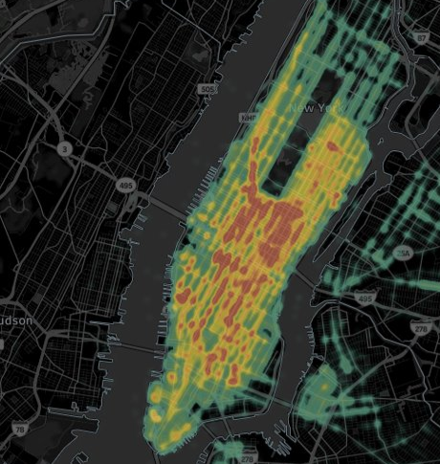
Verteilung der Startpunkte in Manhattan
Notes:
Wir haben herausgefunden das Manhattan der Taxinachfrage umschlagsplatz schlecht hin ist somit fokussierten wir uns noch mehr auf diesen Platz. In de Grafik links sind weitere hotspots zu erkennen die ihnen besonders bei der Planung mit E-Autos die Möglichkeit bieten ihre Ladeinfrastruktur aufzubauen bzw. zu planen.
Diese Grafik gibt ihnen Informationen über
Platzierung der Ladestationen
Potential besser ausschöpfen
Weniger Leerfahrten

Slide 17
Vorteil e-Autos bei niedrigen Geschwindigkeiten
E-Autos sind effizienter bei niedrigen Geschwindigkeiten
Höhere Reichweite (1000km > 727km)
Leiser
Beschleunigung
Rückgewinnung von Energie beim Bremsen (Rekuperation)
→ Analyse der Durchschnittsgeschwindigkeit in NYC zum Tagesverlauf
Notes:
So lässt sich über die Tankleistung etwa 20% von allein aufladen und steigert somit nochmal die Reichweite.

Slide 18
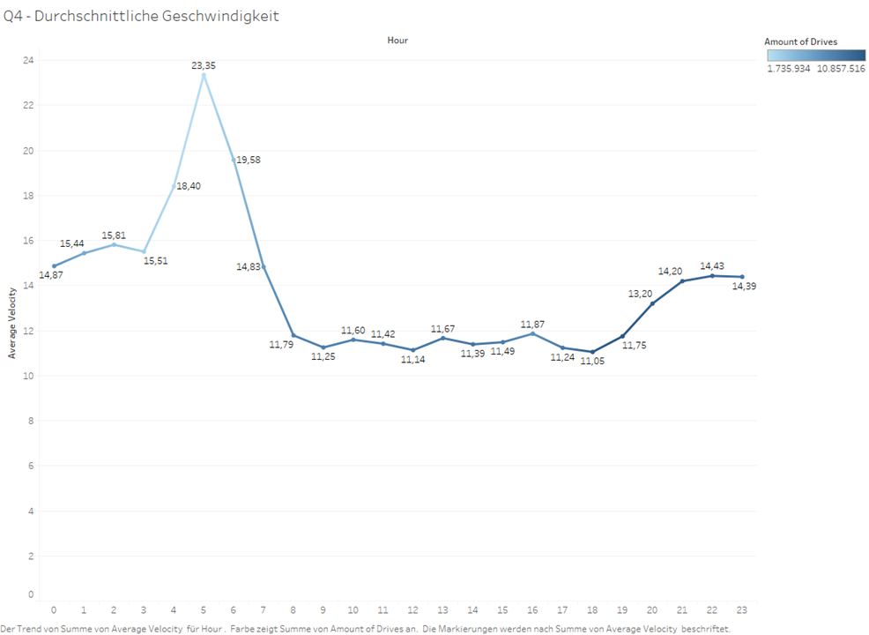
Notes:
… und gleichzeitig ist die Durchschnittlichegeschwindigkeit fast doppelt hoch als in den Zeiten, die dunkelblau hinterlegt sind.

Slide 19

Potenzial zum Zeiteinsparen und den Gewinn zu maximieren
Geringes Fahrtaufkommen
Zwischen 8 und 19Uhr die langsamste Zeitspanne
Notes:
Mit Pausen für die Fahrer, Säuberungen oder Wartungen der Taxis oder auch zum Aufladen der Batterien.

Slide 20
Riesige Datenmengen
50 Gigabyte Daten
173 Millionen Datensätze
Notes:
Hierbei haben wir uns entschiedent Spark zu nutzen

Slide 21

Notes:
Spark hat hierbei folgende 3 Kerneigenschaften

Slide 22
Fast Processing
Flexibility
Scalability
Notes:
Schauen wir uns nun unser Programm genauer an!

Slide 23
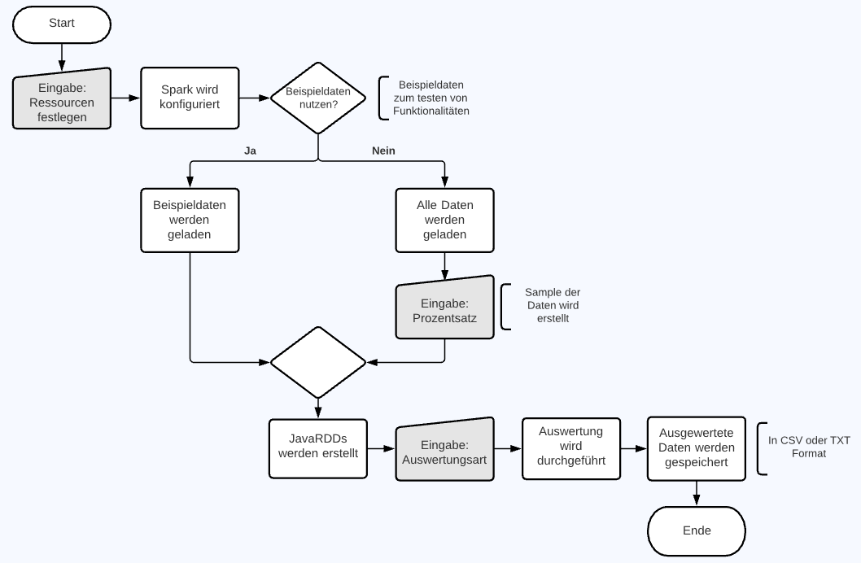
Ablaufdiagramm
Notes:
- Visualisierung der Daten stattfinden kann

Slide 24



Zusammenfassung des Projekts

Slide 25
BackUp

Slide 26



Investitionen
BackUp
Beliebte Modelle | 200 - 2.000€ pro Ladestation | Ca. 14.000€
Tesla Model 3
Hyundai Ioniq
Wallbox
(200 – 2000€)
Dienstleistung meist durch Stromanbieter
Garantie zwischen 100.000 – 160.000Km und/ oder 6-8 Jahre
Ab 8 Jahren ist die Kapazität auf 70-80% verringert

Slide 27

Alternative zu den E-Autos
BackUp
Hybrid
+ flexibel durch alternative Betankung
- 50km Reichweite (elektrisch)
- Verbrenner wird aktiv ab 50km/h
- Gleiche Anschaffungskosten

Slide 28
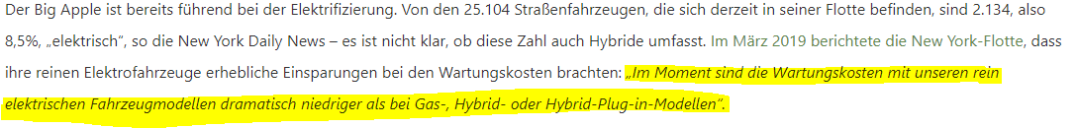
BackUp

Slide 29
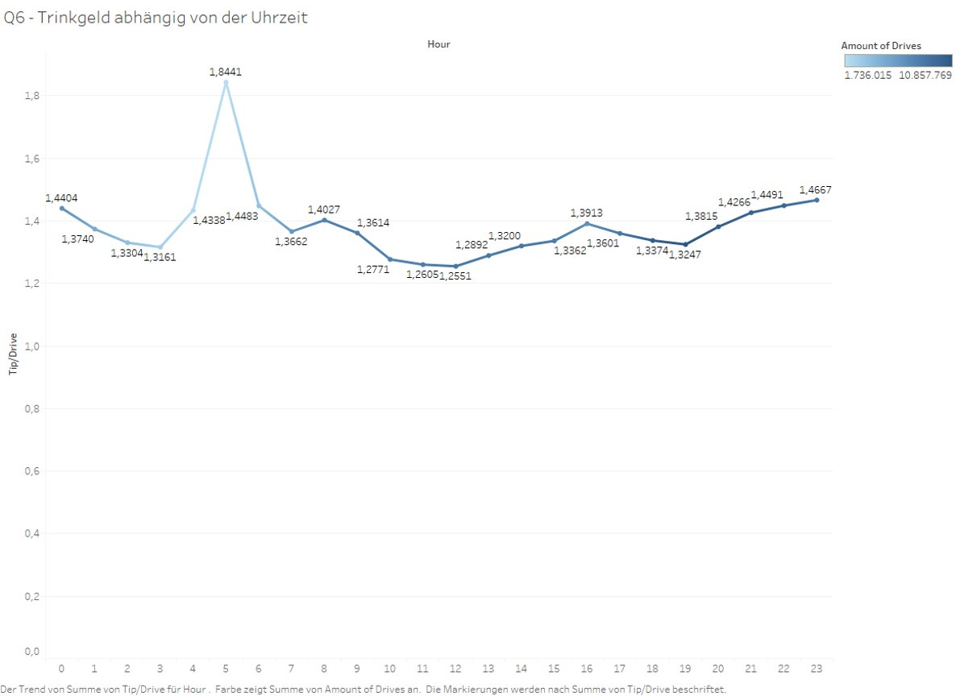
BackUp

Slide 30
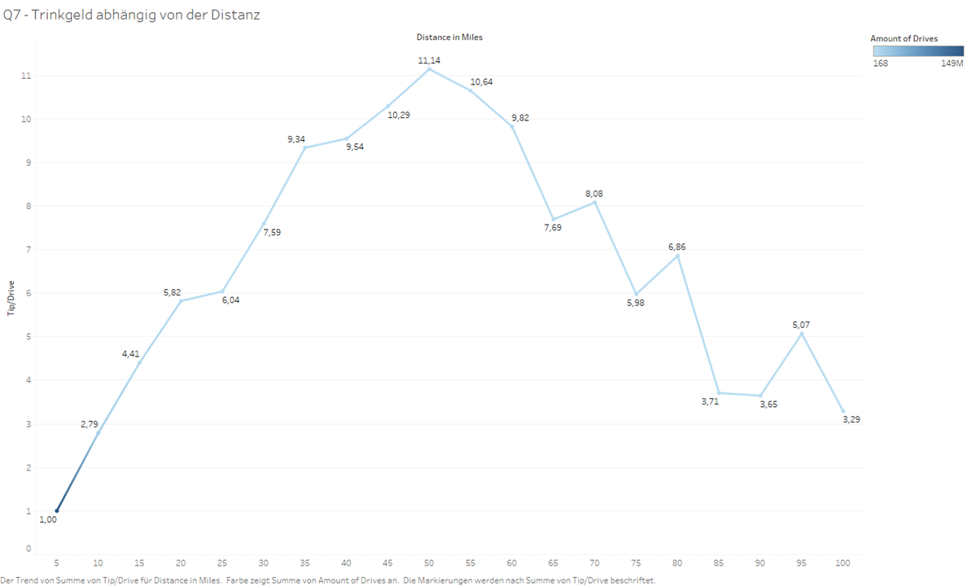
BackUp

Slide 31
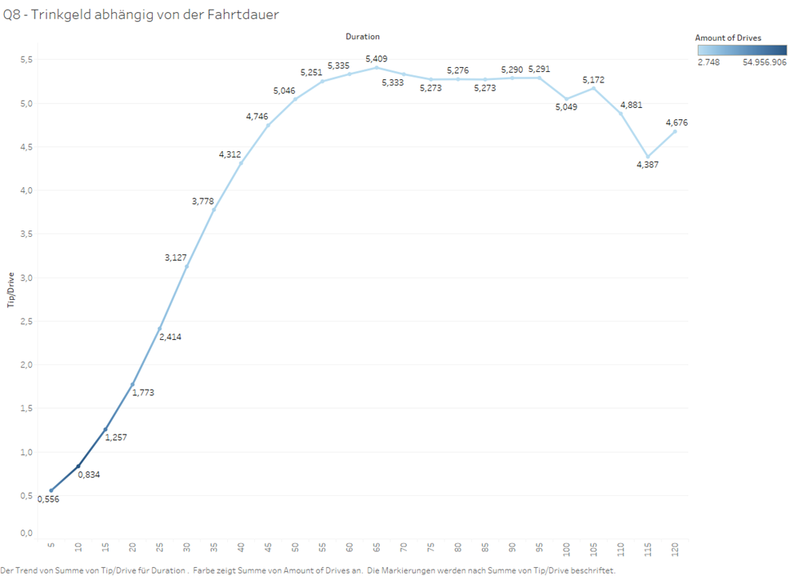
BackUp

Slide 32
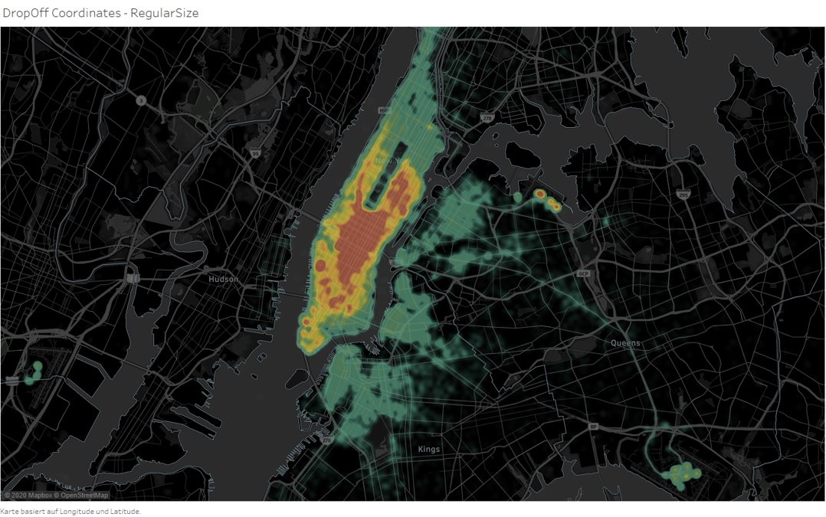
BackUp

